Slide 1
Análise e Modelagem de Sistemas dinâmicos
Notas de Aula 02
Edson de Paula Ferreira

Slide 2
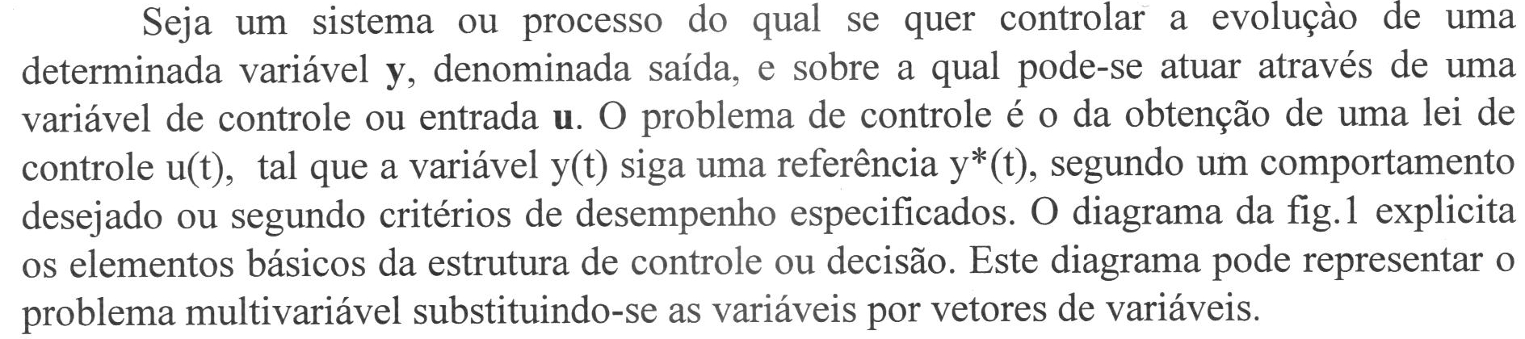
Cap 1 : Aspectos Introdutórios
1.2 : O problema geral de Controle ou decisão

Slide 3
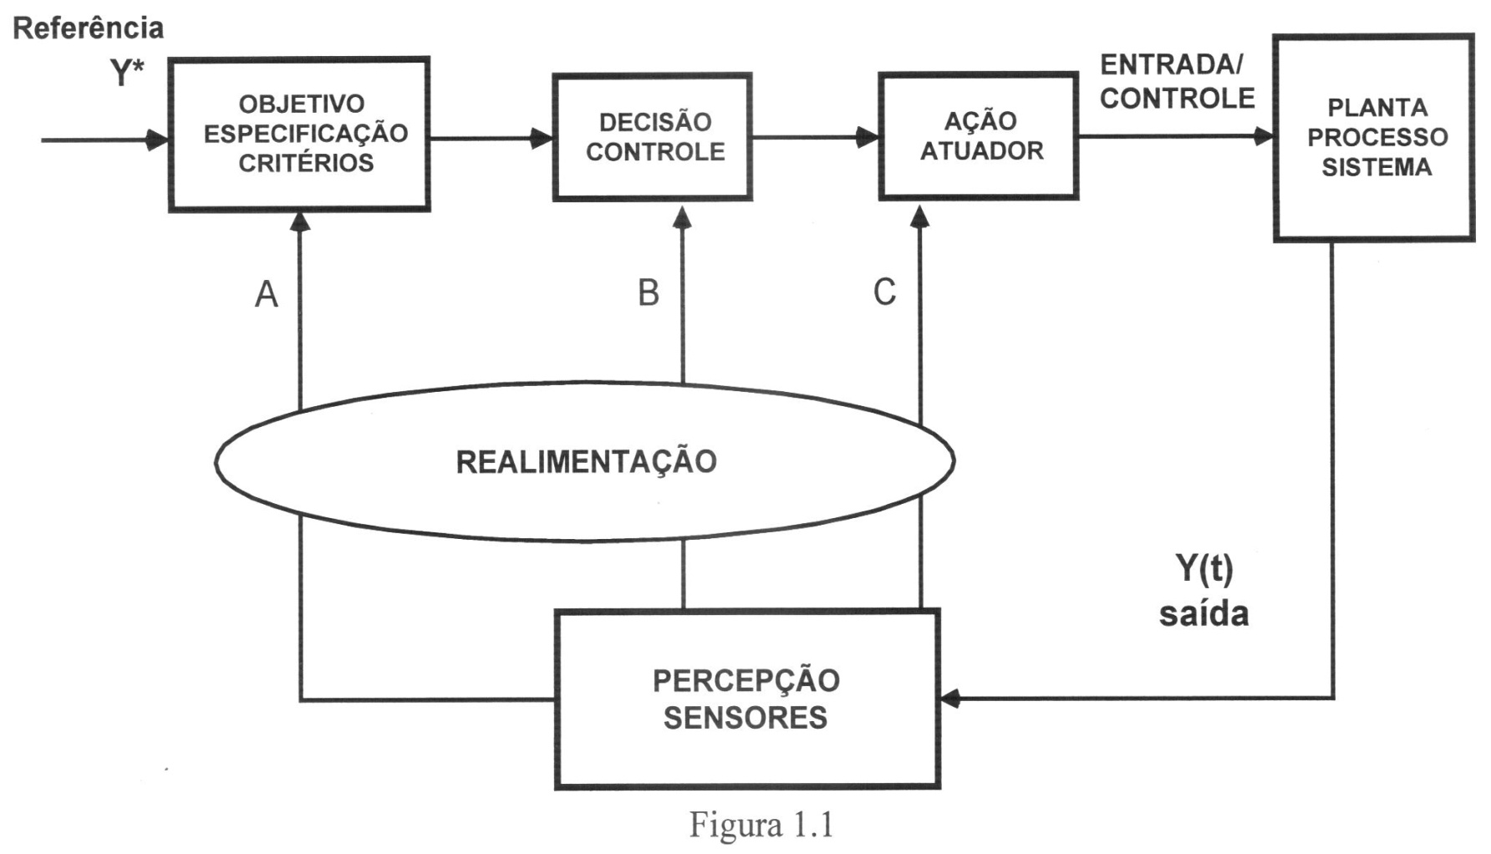
O problema geral de Controle ou decisão

Slide 4
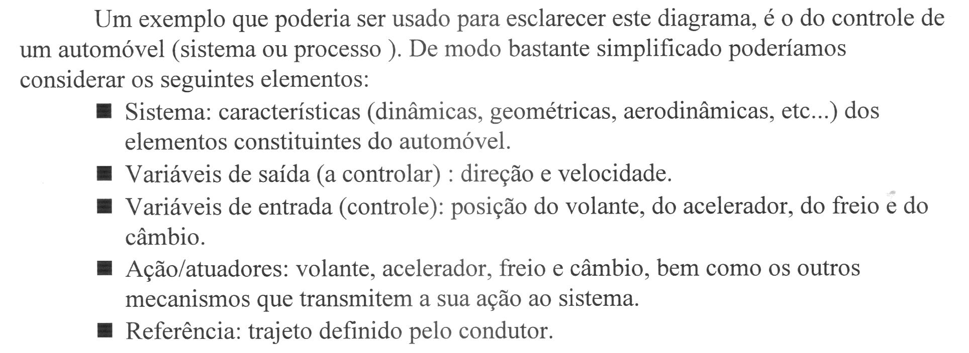
Controle de um Automóvel

Slide 5
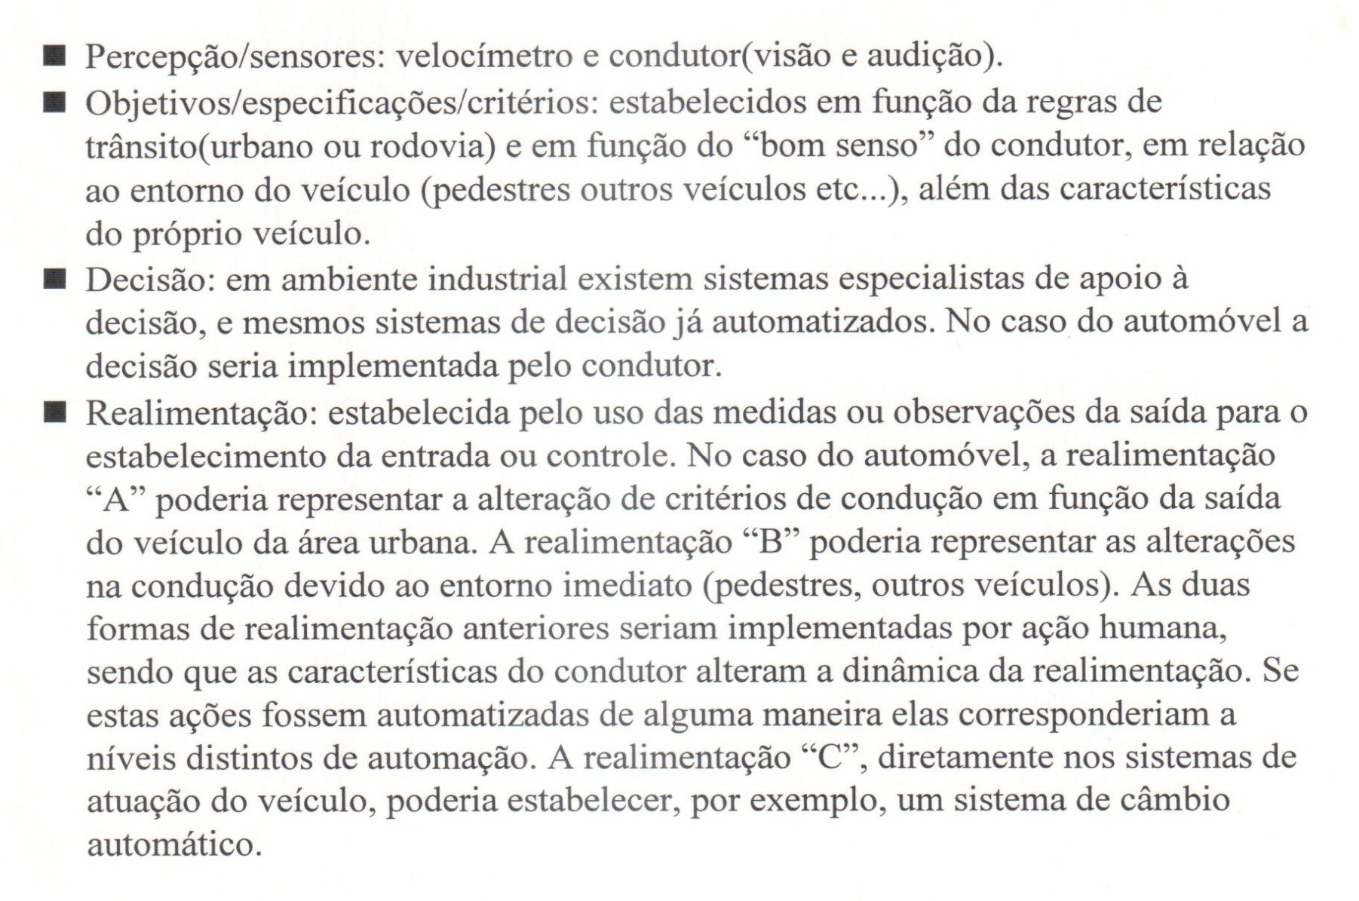
Controle de um Automóvel

Slide 6
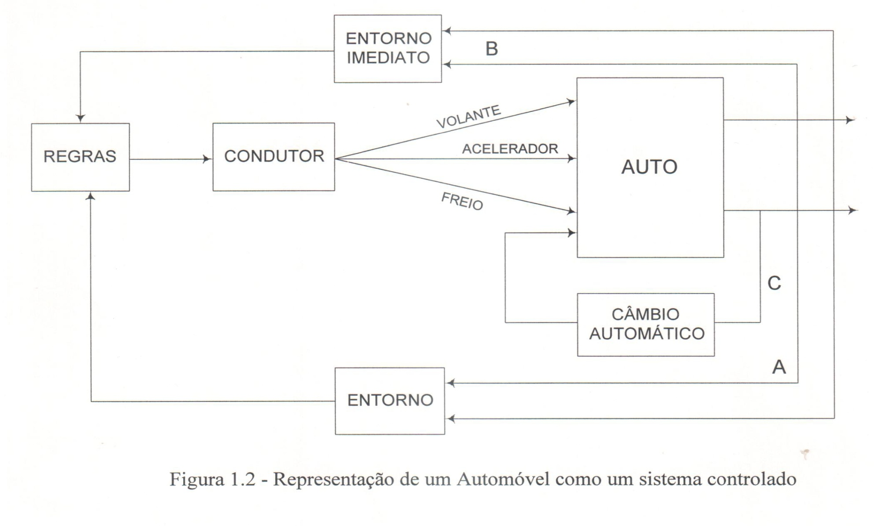
Controle de um Automóvel

Slide 7
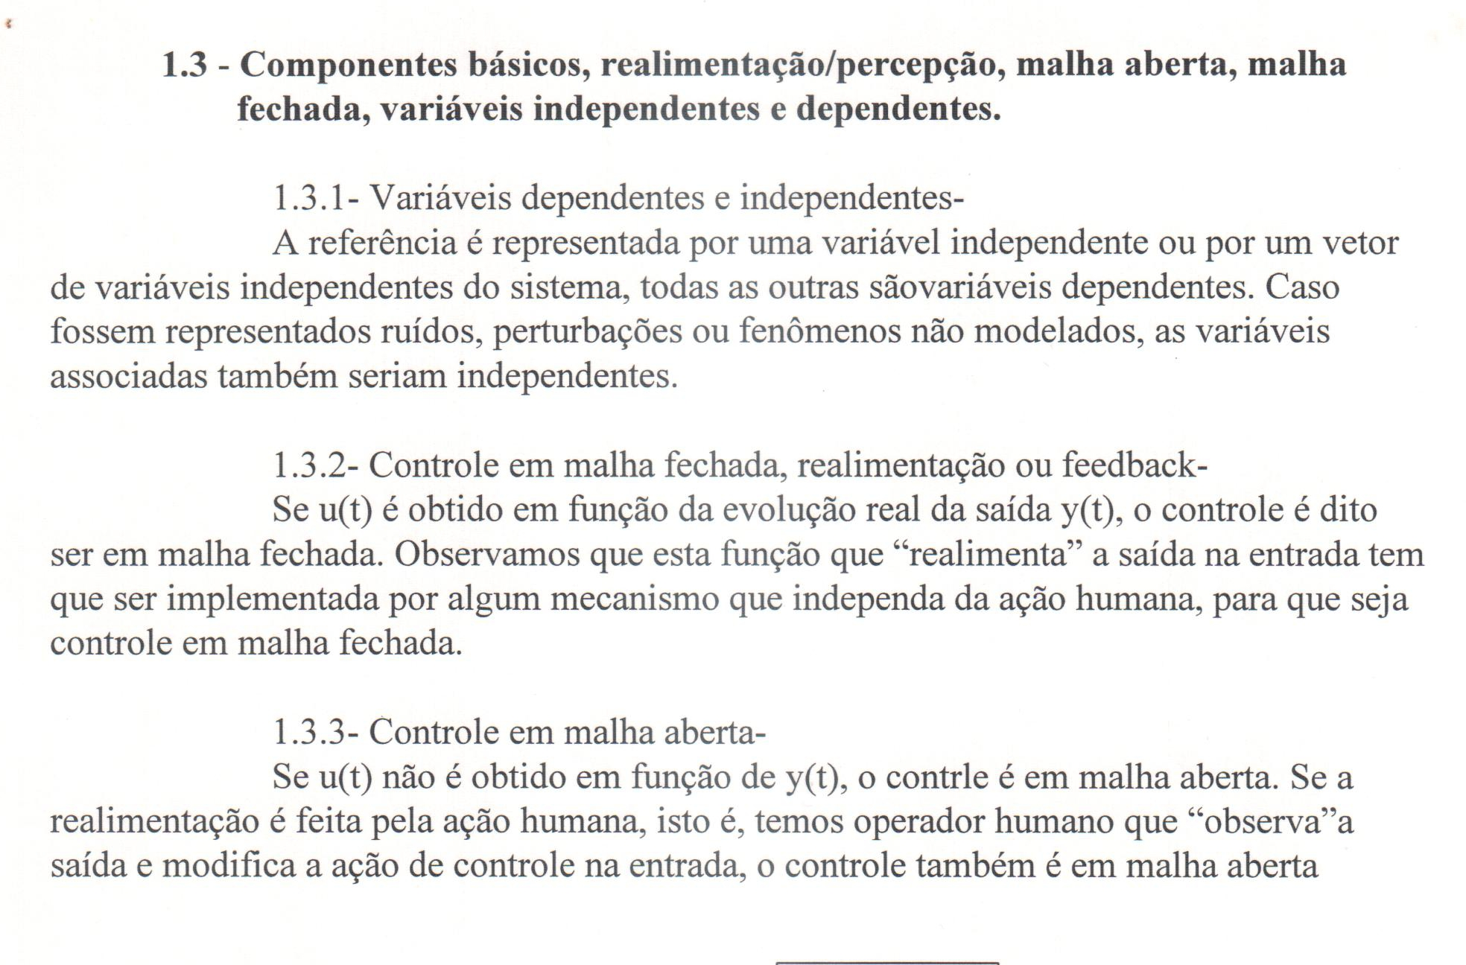
O problema: componentes básicos

Slide 8
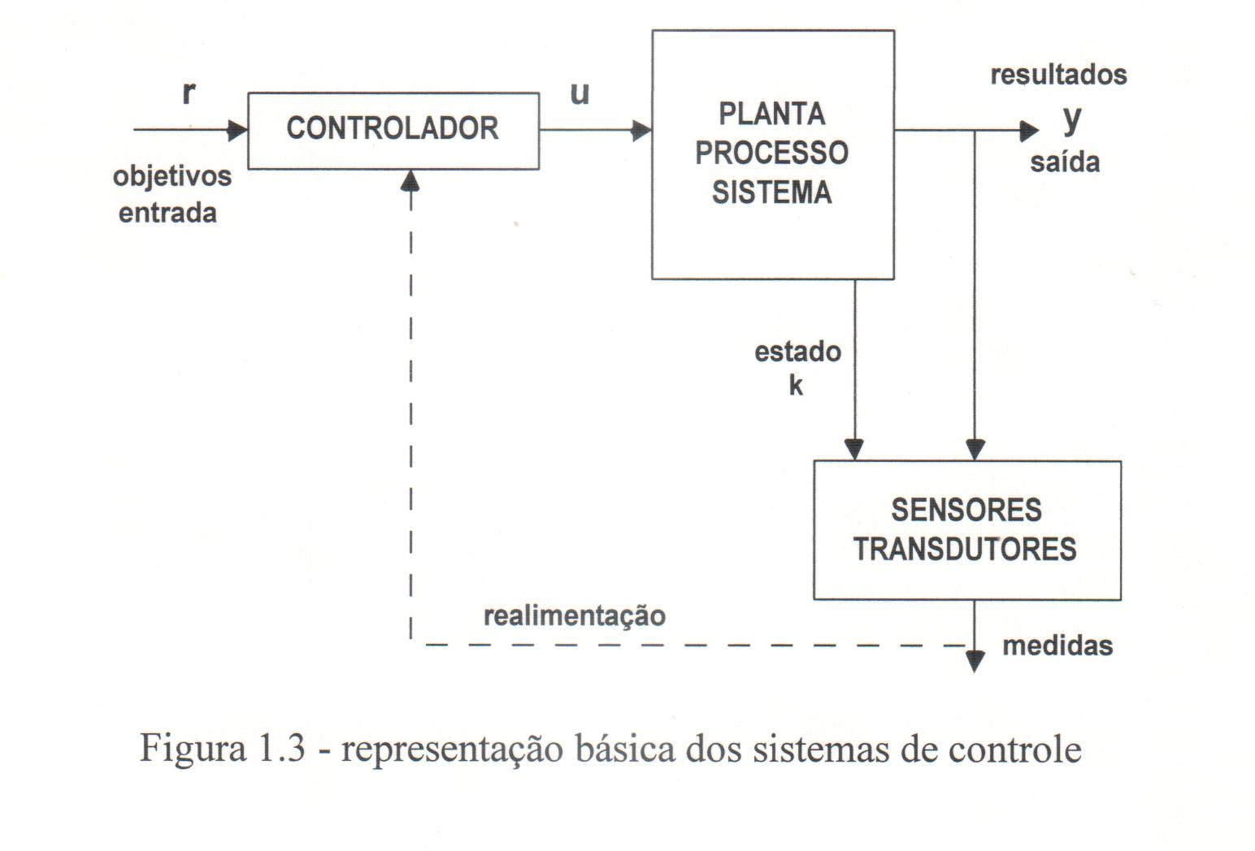
Sistema de controle: Representação

Slide 9
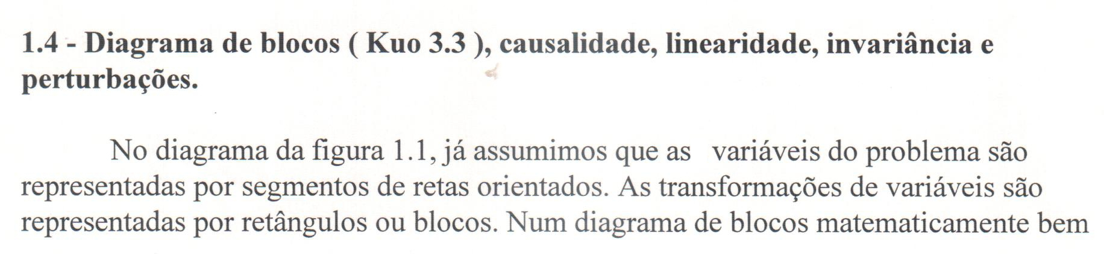
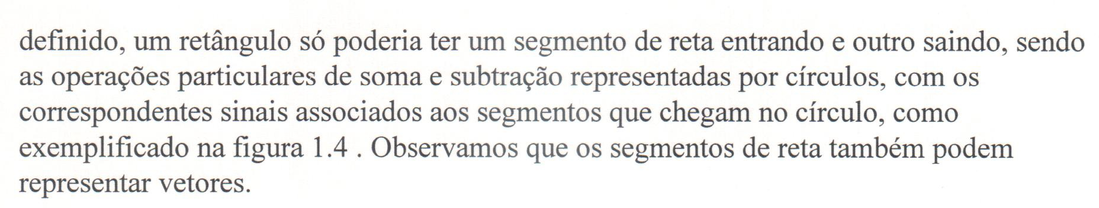
Representação Diagramas de Blocos

Slide 10
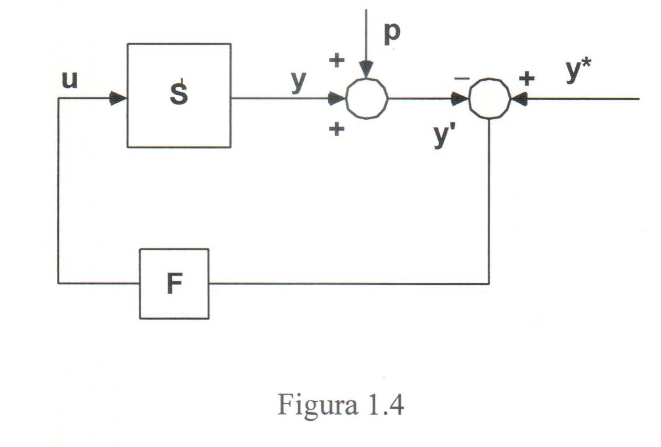
Diagramas de Blocos Sistema Realimentado Causalidade – Carga – Blocos em série

Slide 11
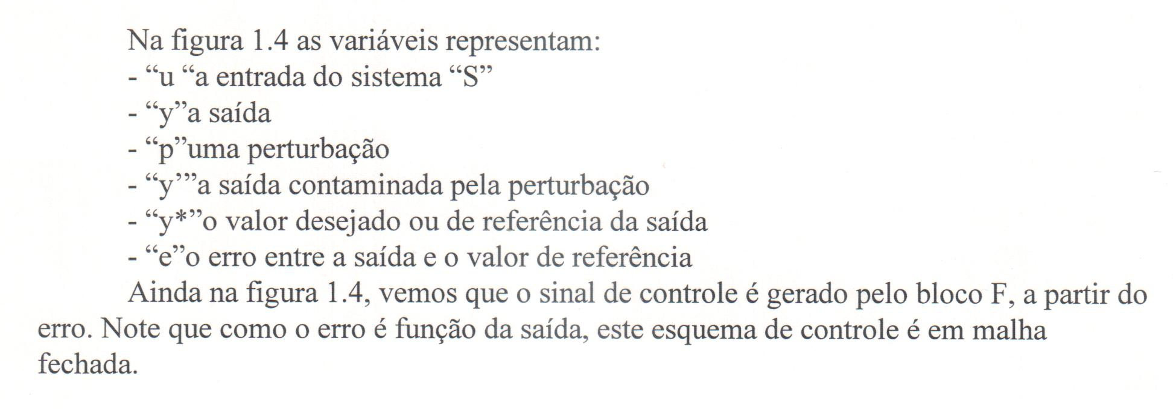
Elementos do Diagrama

Slide 12
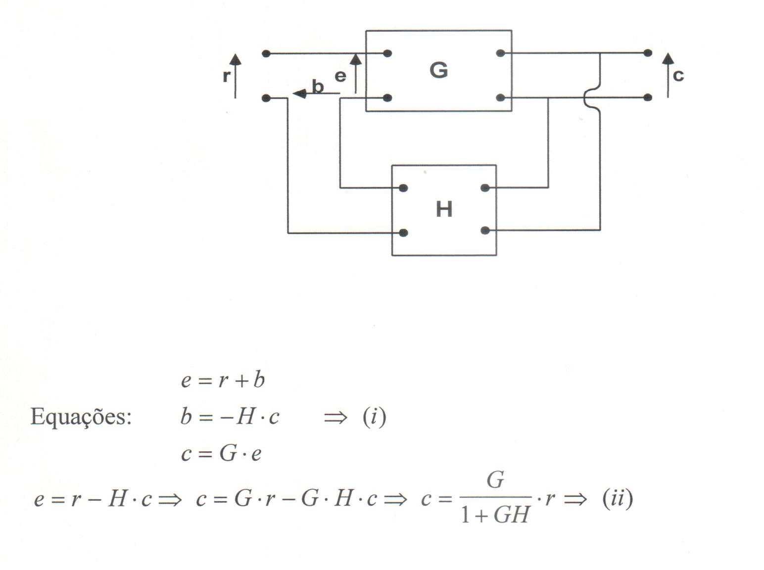
Realimentação

Slide 13
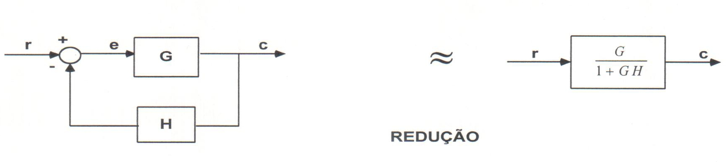
Diagrama de Blocos

Slide 14
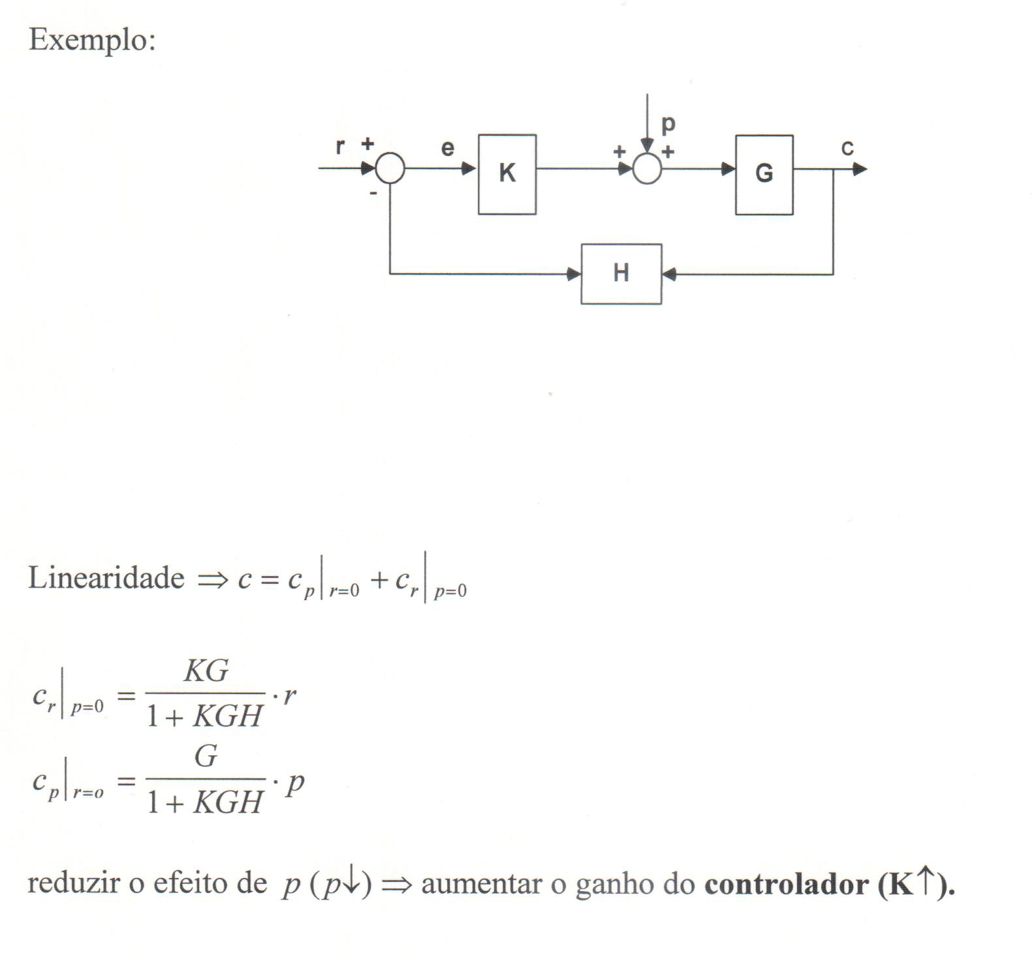
Realimentação cancelando perturbação

Slide 15
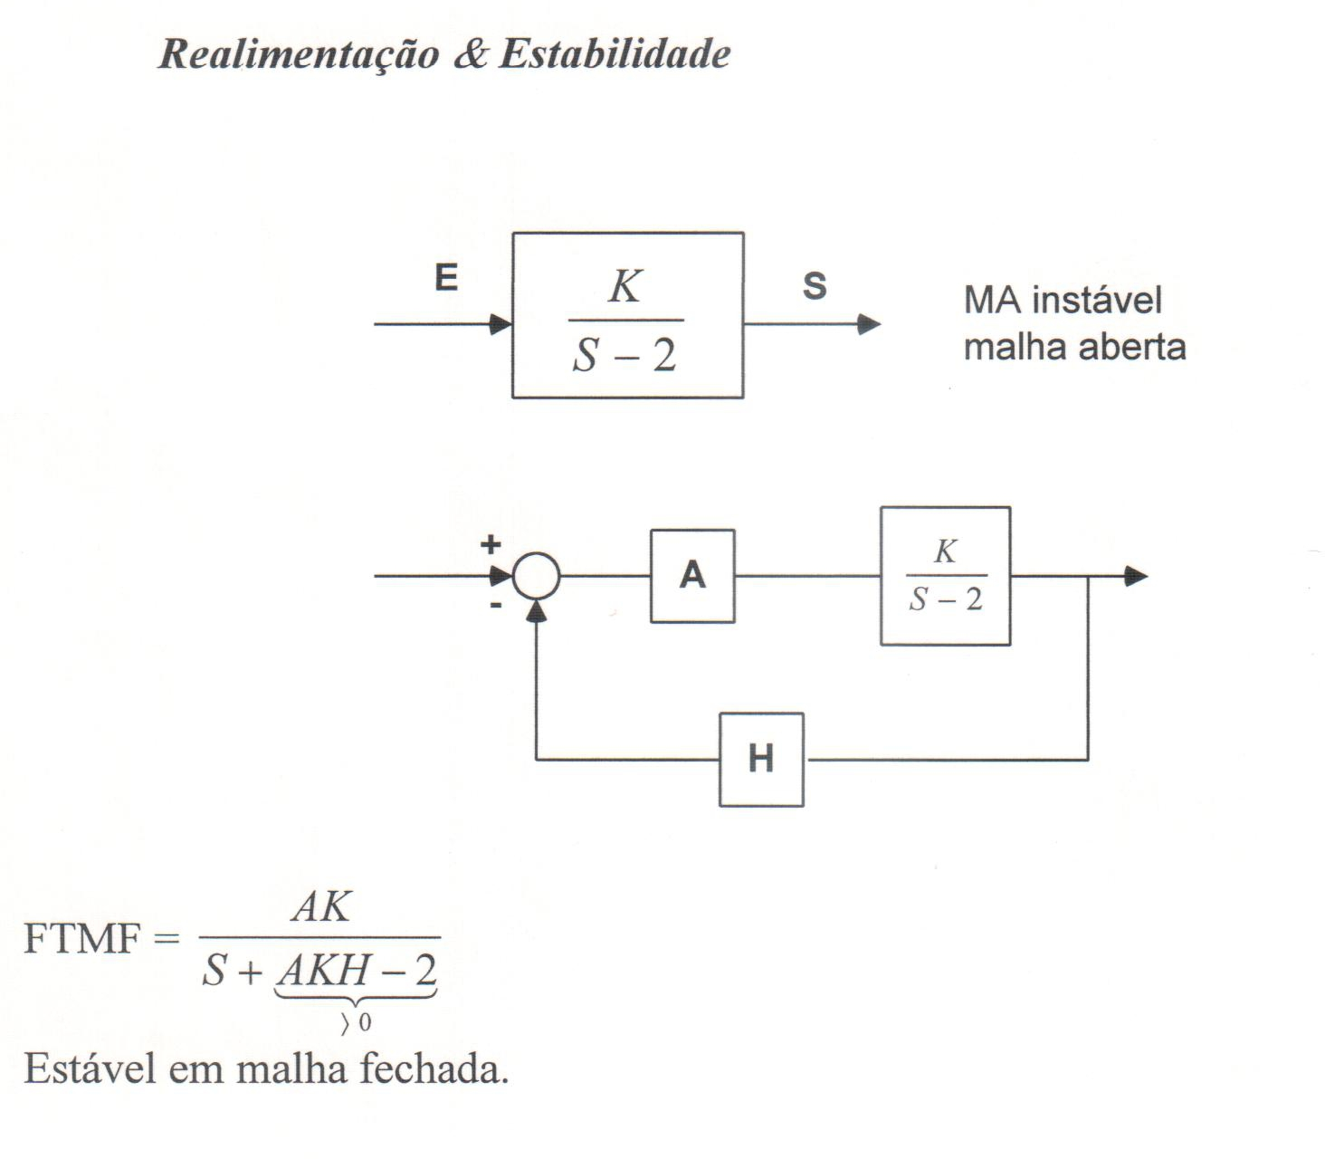
Realimentação estabilizando sistemas

Slide 16
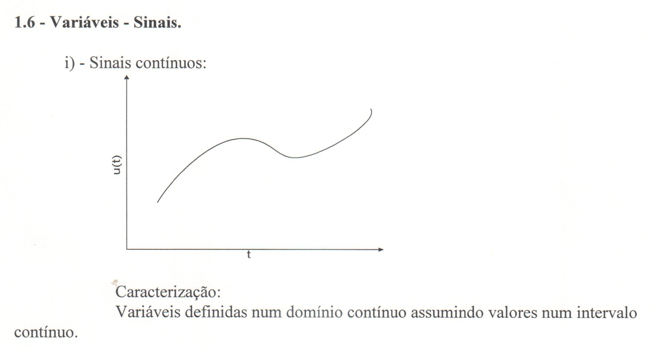
Representando variáveis e sinais

Slide 17
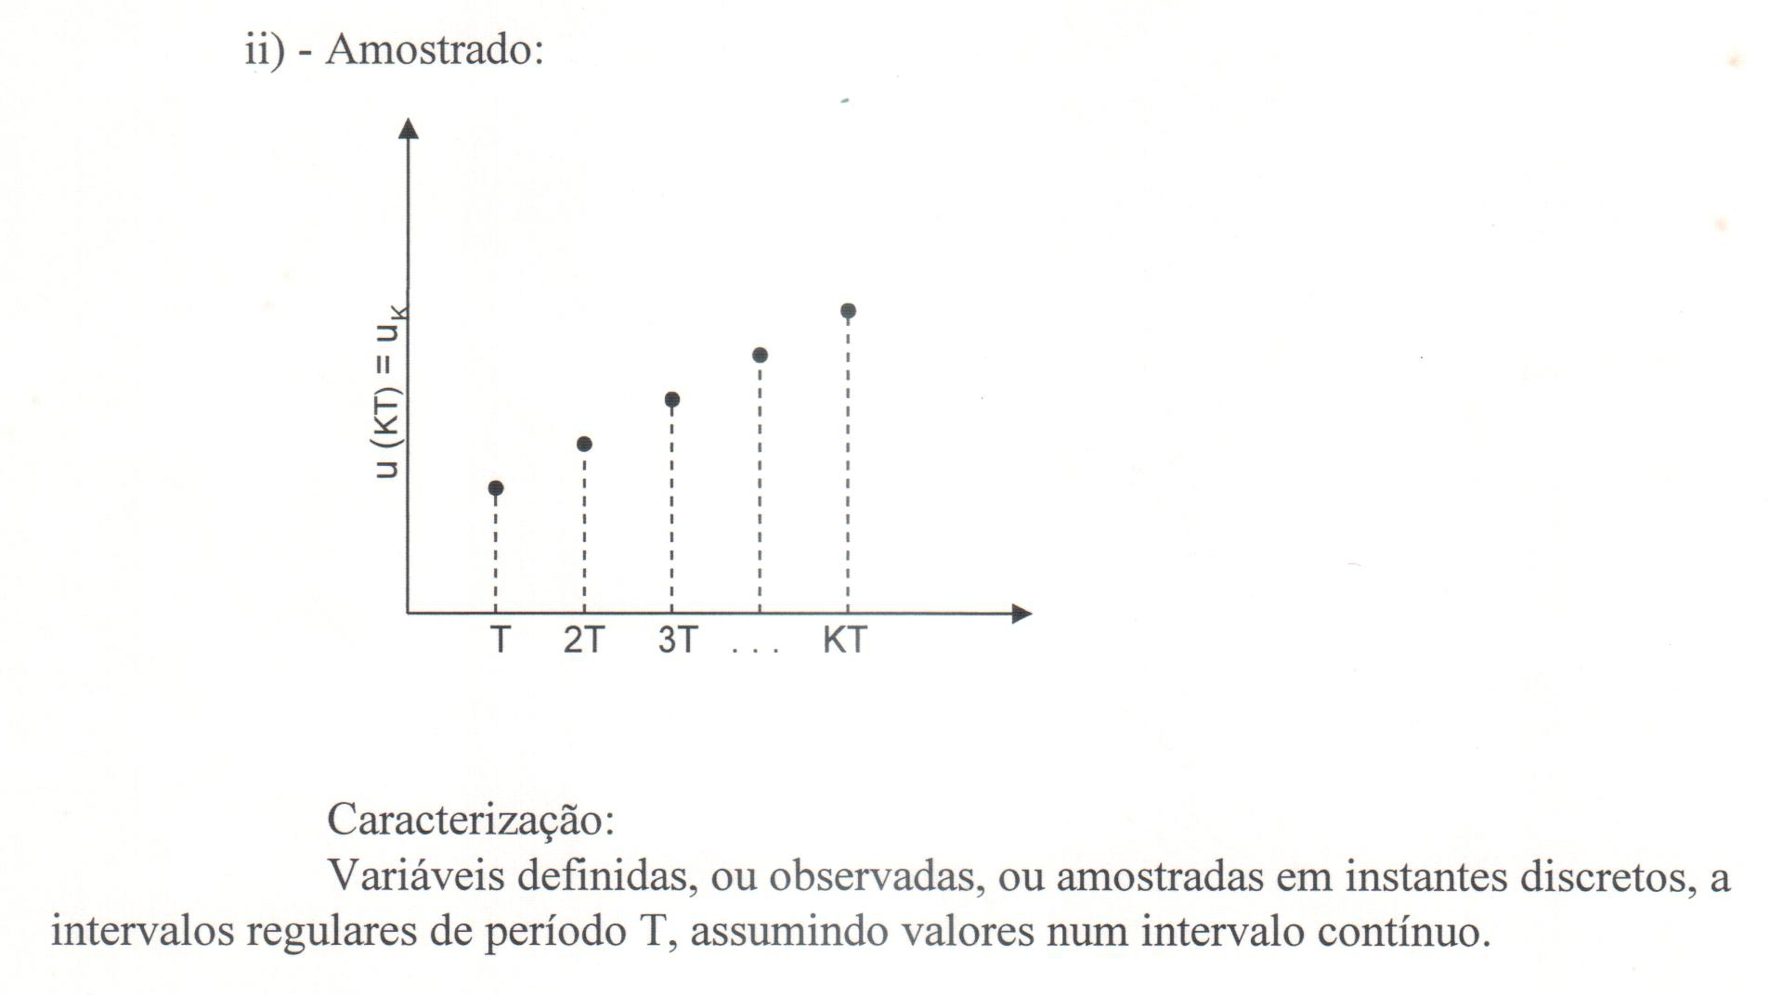
Representando variáveis e sinais

Slide 18
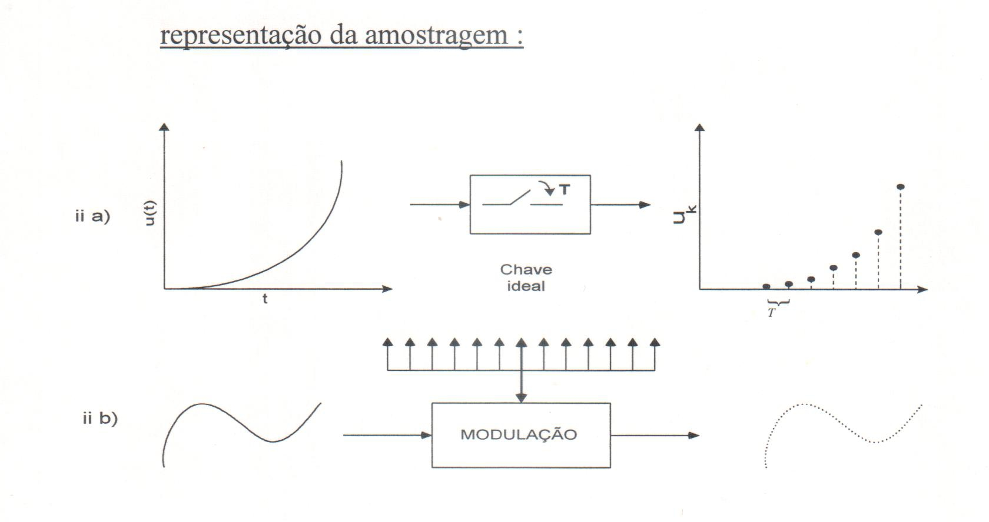
Representação da amostragem

Slide 19
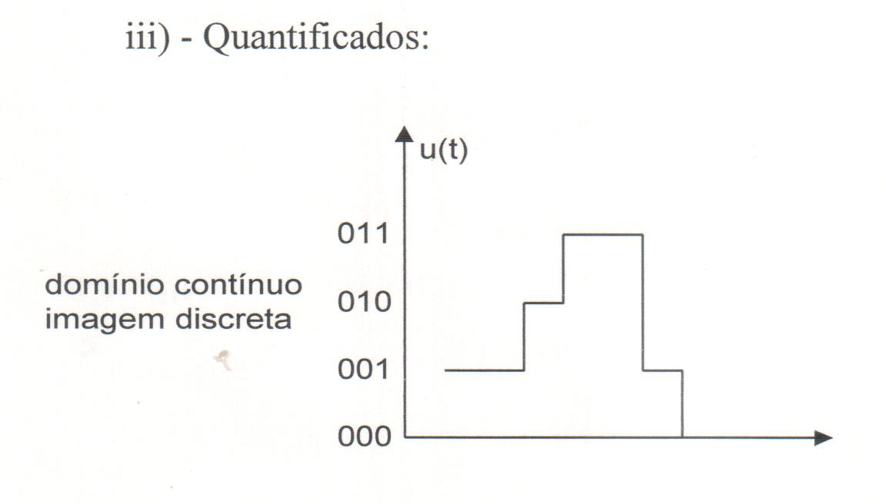
Representando variáveis e sinais

Slide 20
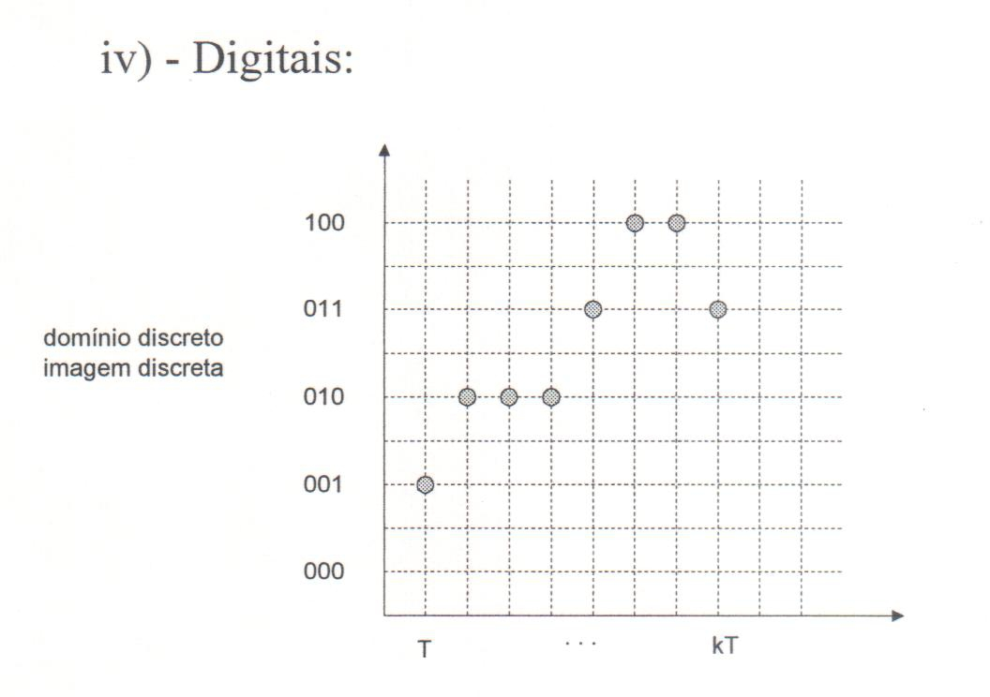
Representando variáveis e sinais

Slide 21
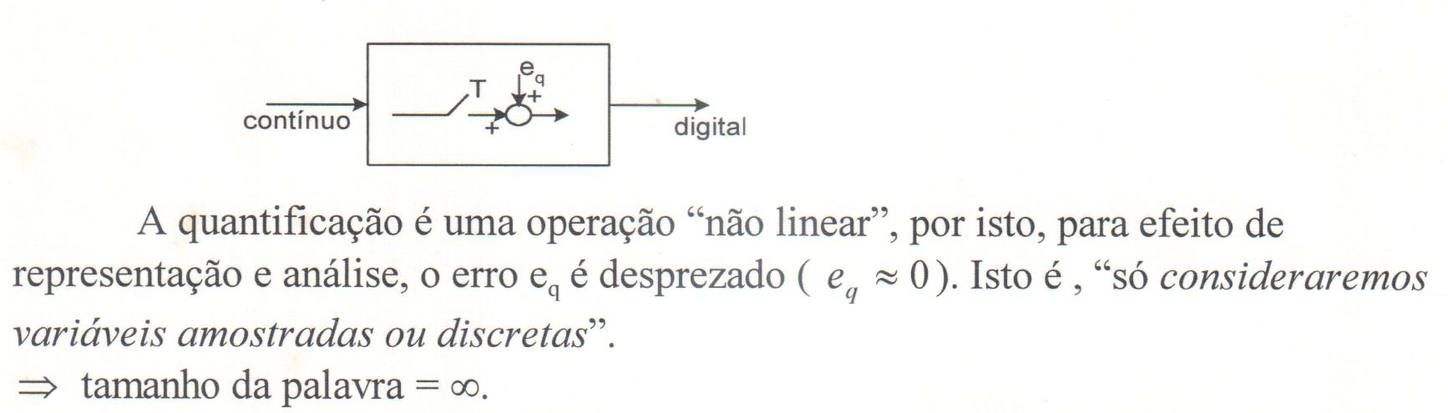
Codificação truncamento ou arredondamento erro aleatório

Slide 22
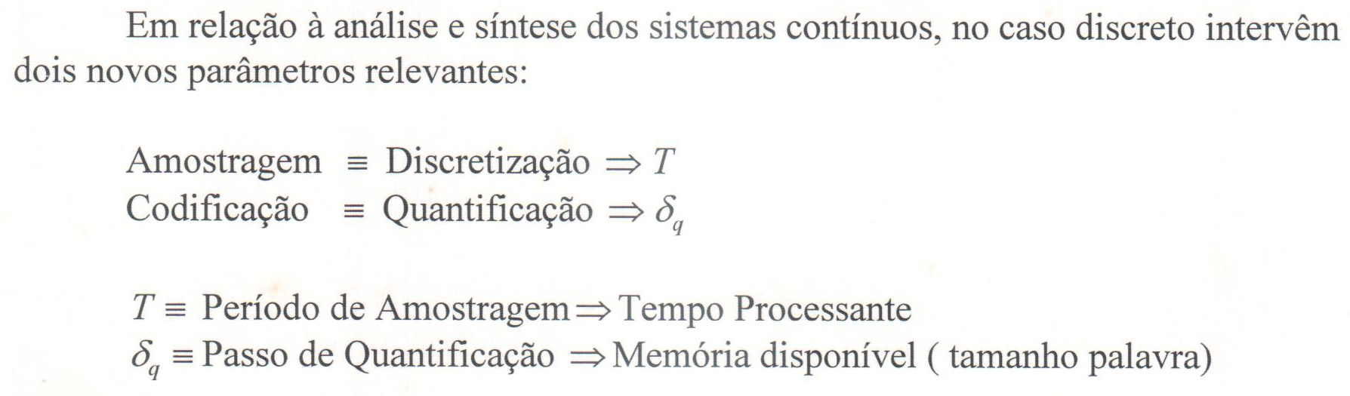
Codificação Tempo de processamento Memória

Slide 23
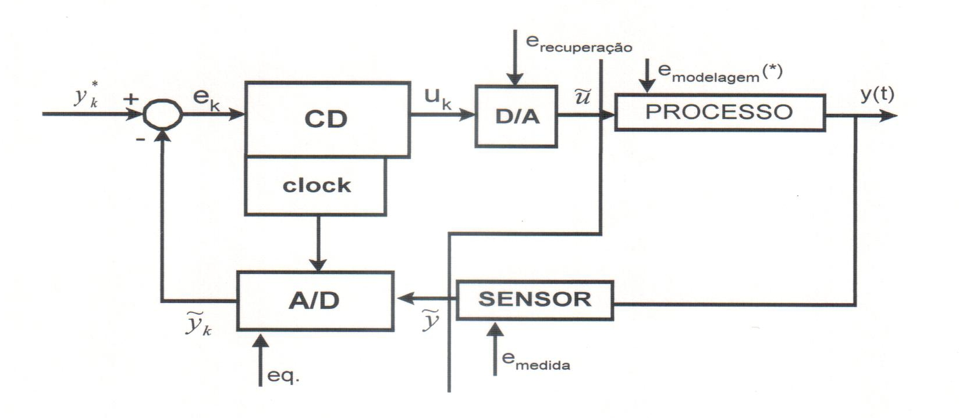
Controle Digital Perturbações - erros

Slide 24
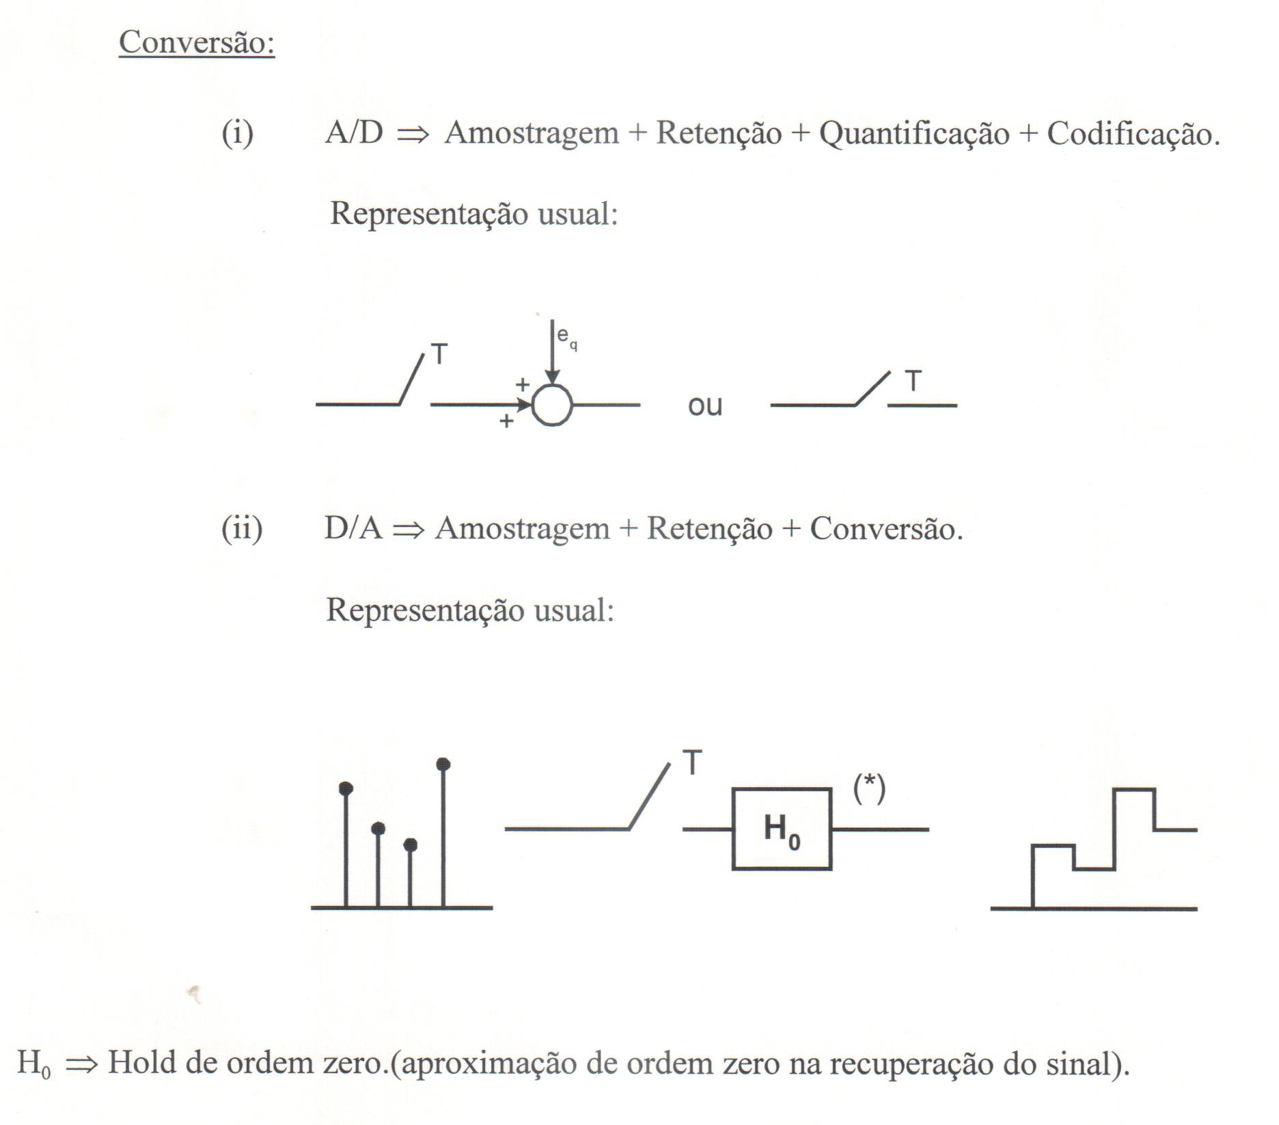
Conversão A/D e D/A

Slide 25
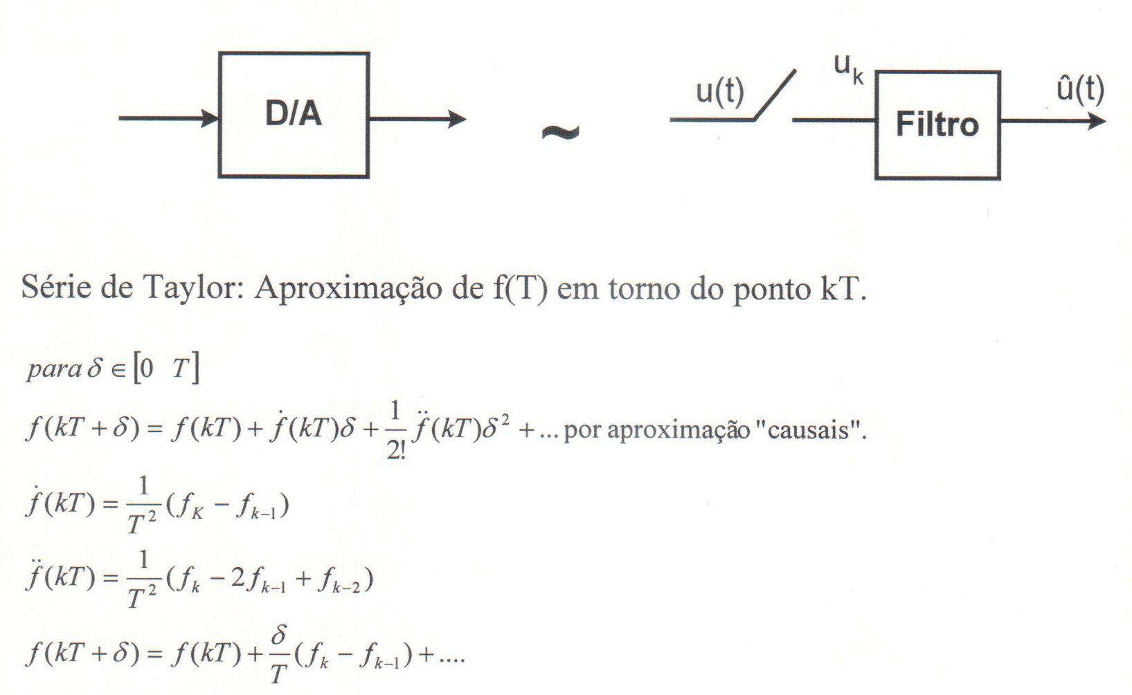
Conversão D/A - Aproximação

Slide 26
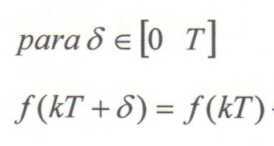
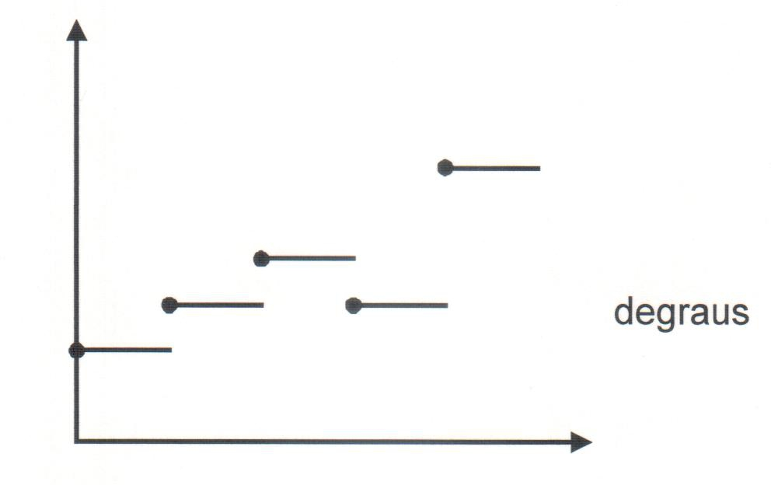
Conversão D/A – Hold ordem zero

Slide 27
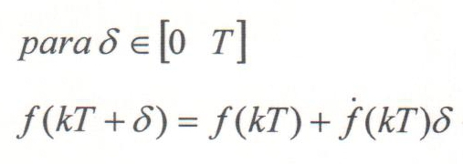
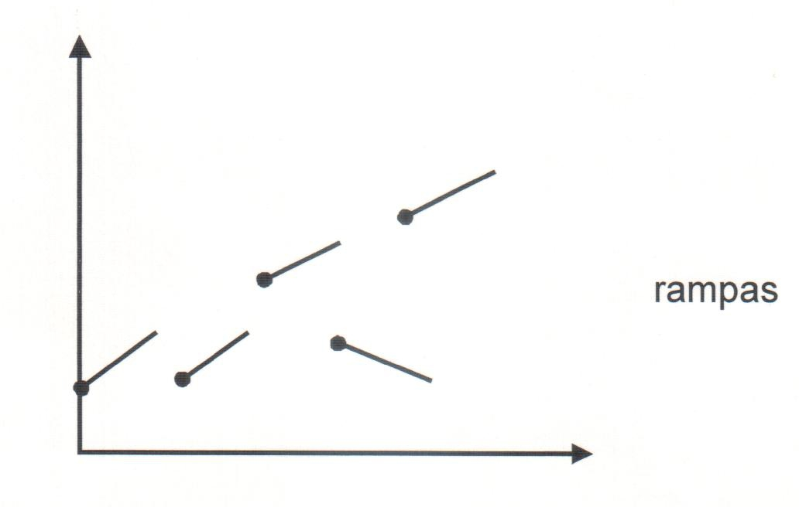
Conversão D/A – Hold ordem um

Slide 28
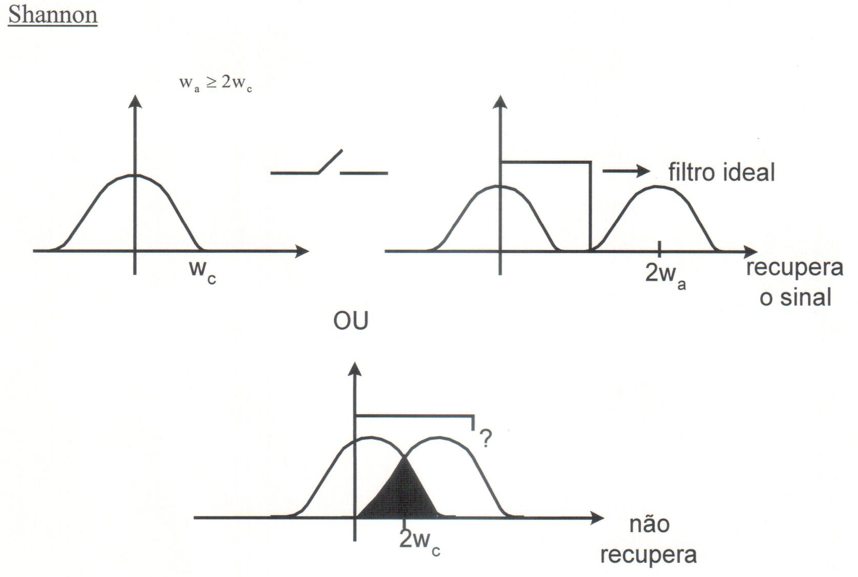
Teorema da Amostragem: Shannon
Na prática wa deve ser muito maior que 2Wc

Slide 29
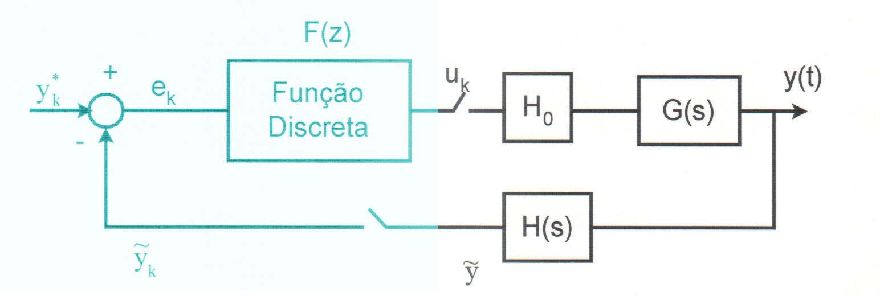
Controle Discreto Representação – Diagrama de Blocos
Equações à diferenças
Transformada Z
Equações diferenciais
Transformada de Laplace

